Slide 1
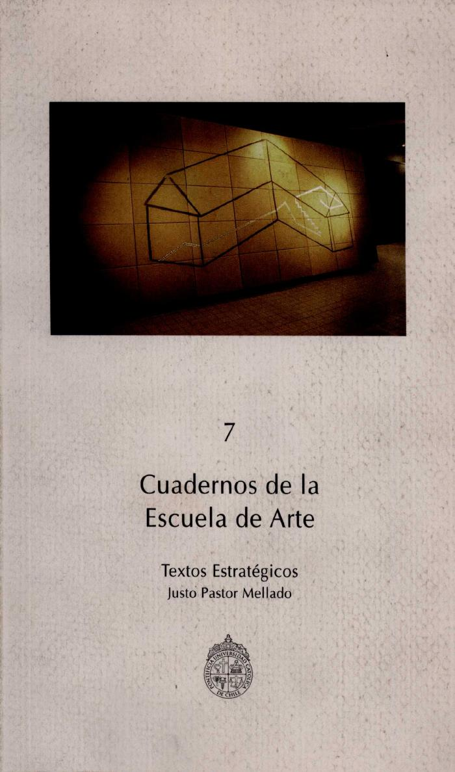
Cuadernos de la Escuela de Arte Nº 7 (GD-D-00199)

